Slide 1
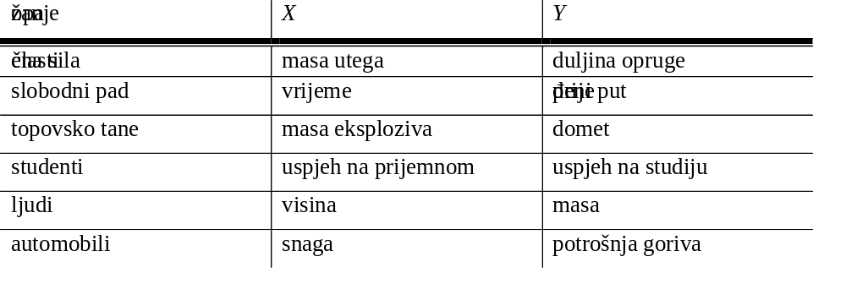
Linearna regresija
Parovi varijabli:

Slide 2
Primjer mjerenja:
V(dl) t(s)
1 20,2
2 35,3
3 54,2
4 68,1
5 87,3
Odabir nezavisne i zavisne varijable.
Crtanje grafa!

Slide 3
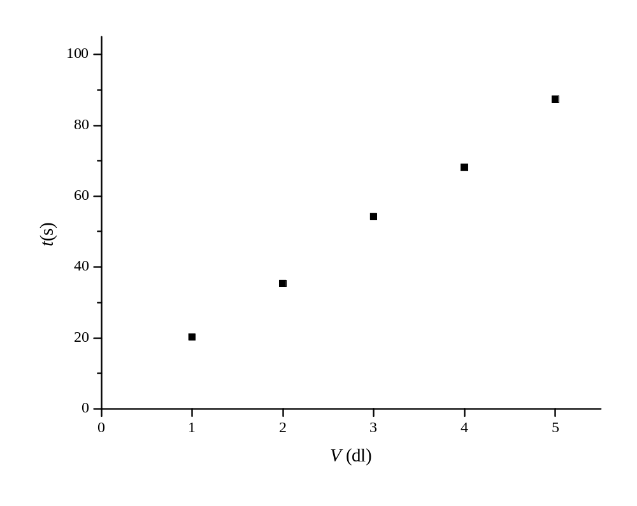

Slide 4

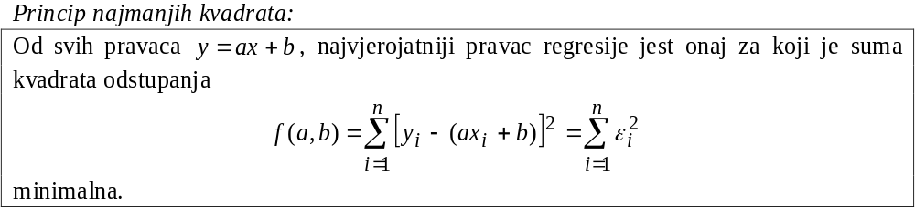

Slide 5
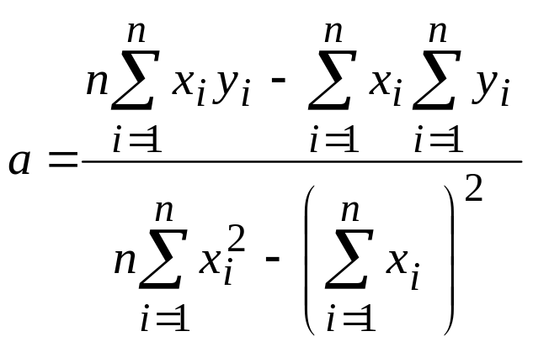
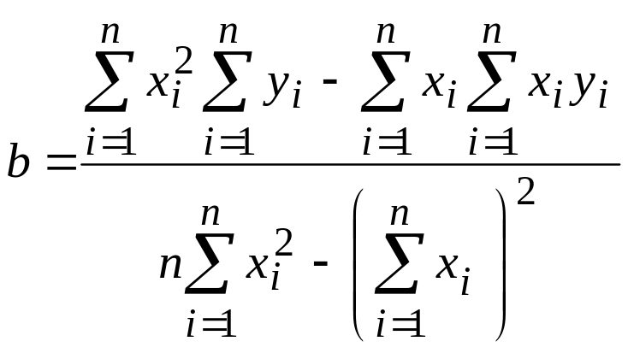
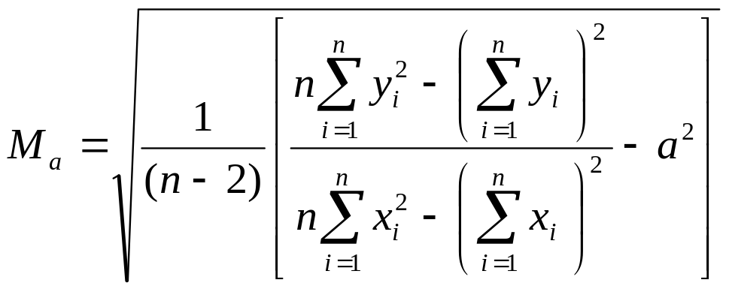
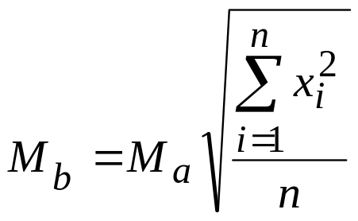
Konačni rezultati:

Slide 6




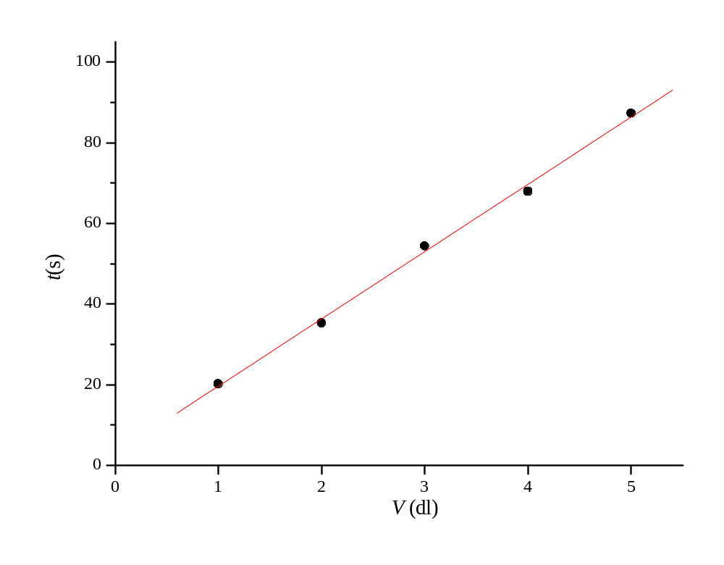
PISANJE
REZULTATA!!!

Slide 7
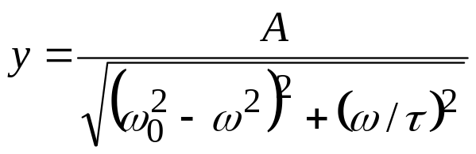
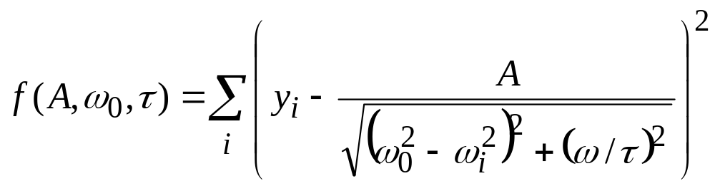
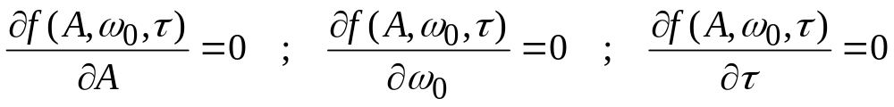
Nelinearne regresije
Zavisna varijabla nelinearno ovisi o nezavisnoj
Npr.: tjerani prigušeni harmonički oscilator
parametri A, ω ₀ i τ
Suma kvadrata
odstupanja
minimalna:
Tri jednadžbe:
⇒ računalom!

Slide 8
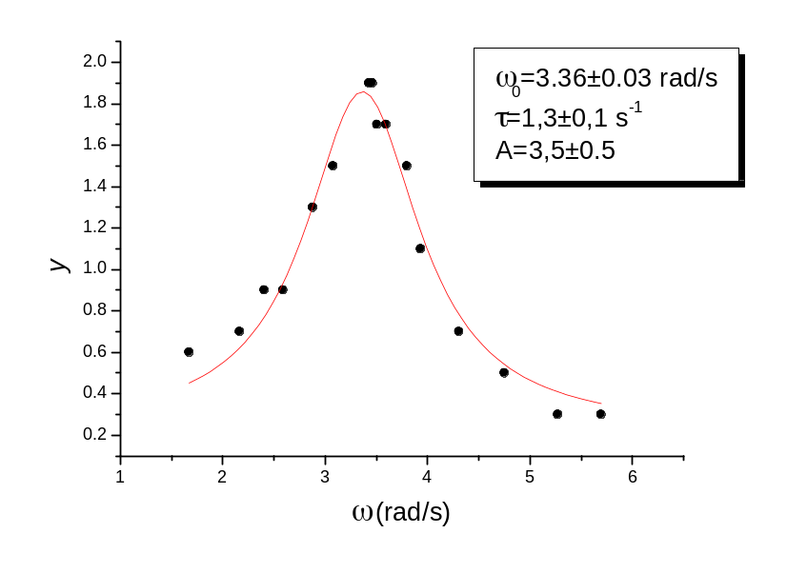
Primjer s naprednog praktikuma:

Slide 9
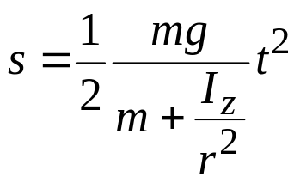
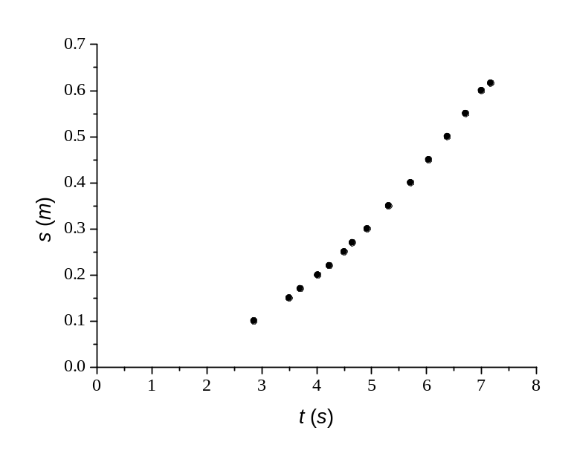
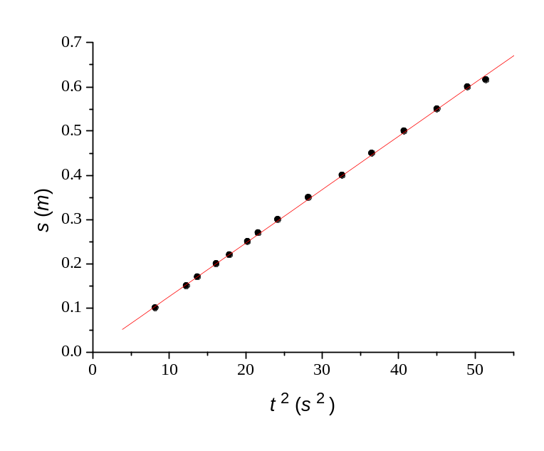
Regresija s transformiranim varijablama
nelinearnu ovisnost prikazati u linearnom obliku:
    Mogu se primijeniti jednadžbe za linearnu regresiju.
    Takav grafički prikaz zorno potvrđuje (ili odbacuje) ispravnost primijenjene teorije.
Primjer iz praktikuma:
Dubina poniranja Maxwellova diska
u=t²

Slide 10
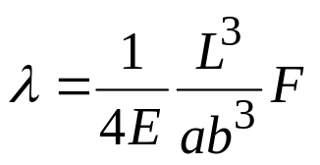
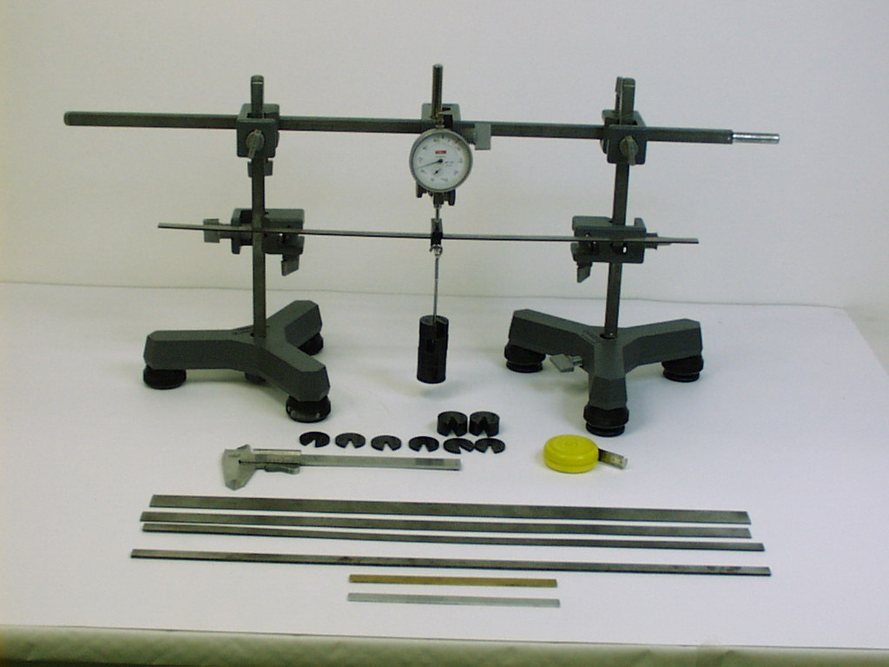
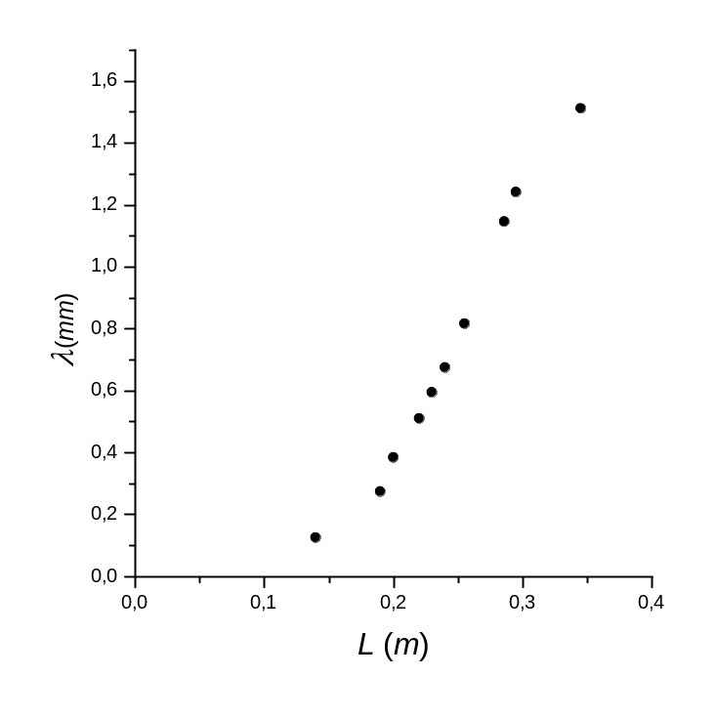
Logaritamski grafovi
Y=X^{α}
α ne znamo ili želimo provjeriti
Primjer iz naprednog praktikuma: Modul elastičnosti čelika.
Savijenost šipke je:
Je li ovo kubna ovisnost?

Slide 11
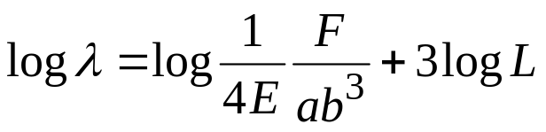


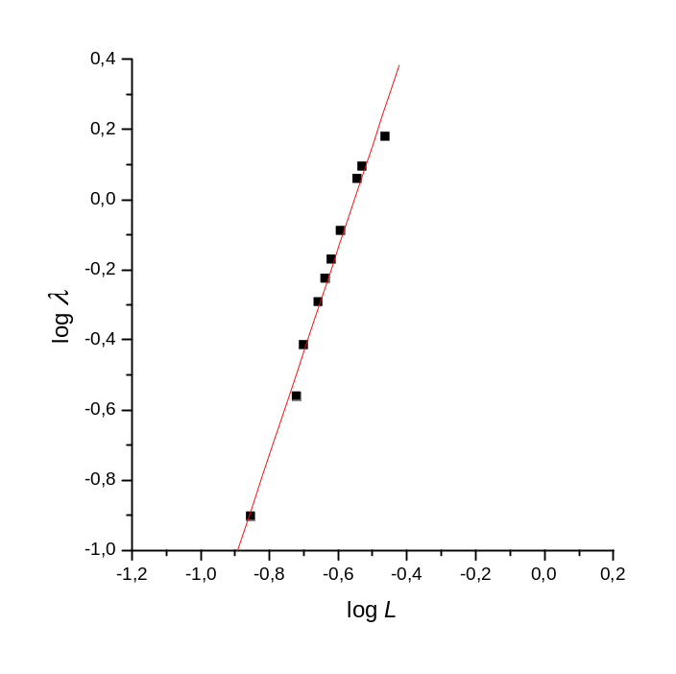

Logaritamski grafovi
Y=X^{α}
α ne znamo ili želimo provjeriti
Primjer iz praktikuma (vježba 8): Modul elastičnosti čelika.
Savijenost šipke je:
Je li ovo kubna ovisnost?

